Slide 1
Обучающая презентация о празднике 23 февраля
12 июня-День России!
(старшая группа)
Разработала :
Воспитатель
Казанцева Н.В.
МБДОУ "Детский сад № 6 "Ромашка

Slide 2
День России – это главный государственный праздник.
Это праздник свободы, мира и согласия всех людей.
Это праздник настоящего и будущего нашей страны. Отмечается ежегодно 12 июня

Slide 3
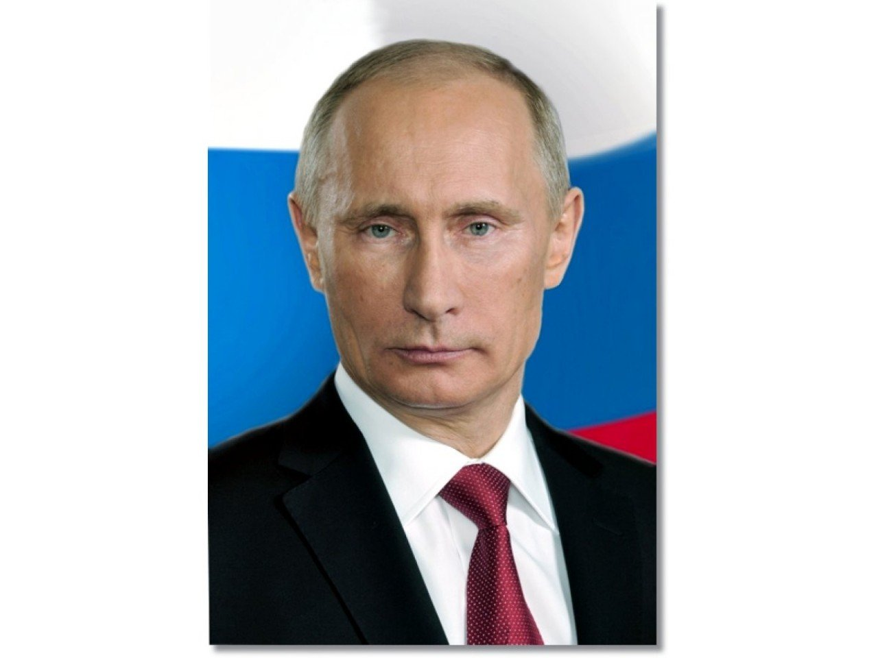
Президент нашей страны
Президент наш энергичный, Образован он отлично! Он народу помогает, Он во все дела вникает. Помнит воинов-бойцов, Наших дедов и отцов, Не забыл о молодежи, Он гарант свобод, надежен. Любит маленьких детей — С ними на земле светлей, С ними жизнь полней и краше, Дети — будущее наше! Наш президент!

Slide 4
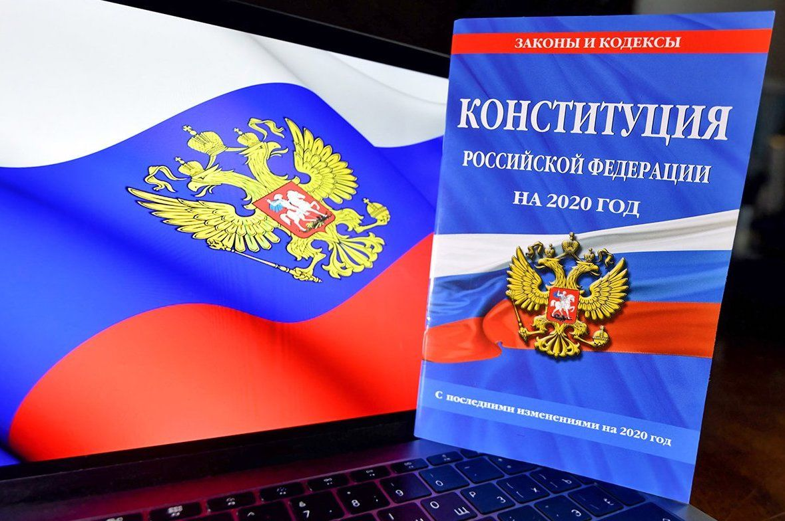
Конституция РФ
Принята всенародным голосованием 12 декабря 1993 года с изменениями, одобренными в ходе общероссийского голосования 1 июля 2020 года.

Slide 5
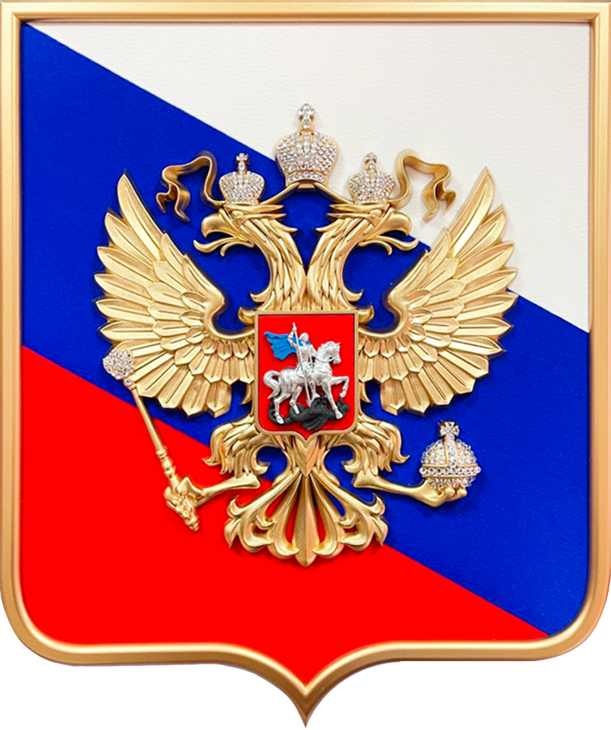
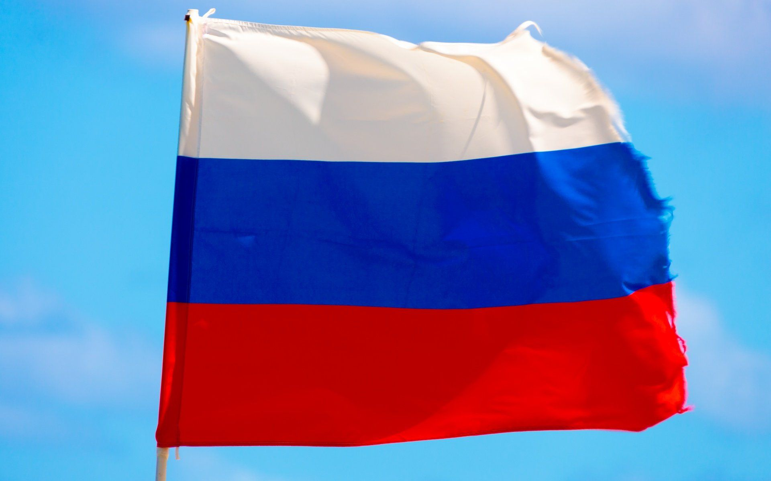
Герб и флаг
Флаг Российской Федерации состоит из трёх горизонтальных полос:
верхняя — белая,
средняя — синяя,
нижняя — красная.
Этот дизайн был выбран как символ единства и мира. Он также отсылает к историческим корням России.
Цвета флага России имеют следующее значение:
белый цвет символизирует чистоту, независимость и мир, а также является отсылкой к древнерусскому гербу;
синий цвет олицетворяет веру, преданность и правосудие, а также напоминает о голубом цвете мантии Богородицы, которая считается символом России;
красный цвет символизирует смелость, силу и мужество, а также напоминает о крови, пролитой за Родину.
Современный герб России представляет собой золотого двухглавого орла на красном фоне. Над головами орла изображены три короны, ныне символизирующие суверенитет как всей Российской Федерации, так и ее частей, субъектов Федерации; в лапах — скипетр и держава, олицетворяющие государственную власть и единое государство; на груди — изображение всадника, поражающего копьем дракона.

Slide 6
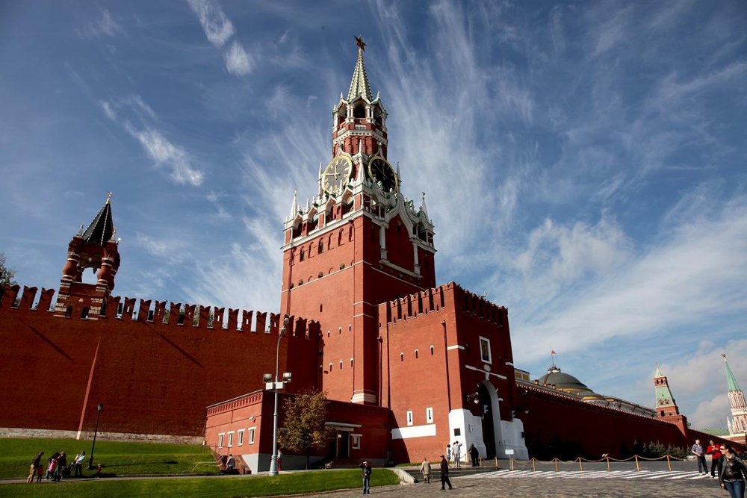
Столица России- Москва
Московский Кремль — древнейшая часть Москвы, главный общественно-политический, духовно-религиозный и историко-художественный комплекс центра столицы, местопребывание Президента РФ.

Slide 7
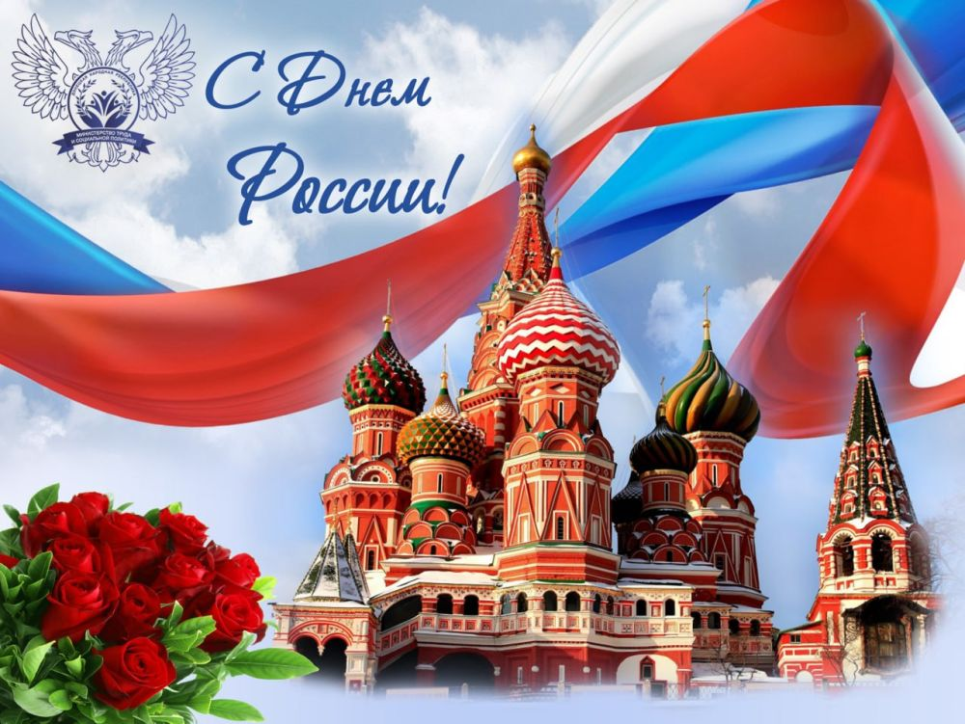
Гимн России
Россия — священная наша держава, Россия — любимая наша страна. Могучая воля, великая слава — Твоё достоянье на все времена! Славься, Отечество наше свободное, Братских народов союз вековой, Предками данная мудрость народная! Славься, страна! Мы гордимся тобой! От южных морей до полярного края Раскинулись наши леса и поля. Одна ты на свете! Одна ты такая — Хранимая Богом родная земля! Славься, Отечество наше свободное, Братских народов союз вековой, Предками данная мудрость народная! Славься, страна! Мы гордимся тобой! Широкий простор для мечты и для жизни Грядущие нам открывают года. Нам силу даёт наша верность Отчизне. Так было, так есть и так будет всегда! Славься, Отечество наше свободное, Братских народов союз вековой, Предками данная мудрость народная! Славься, страна! Мы гордимся тобой!

Slide 8
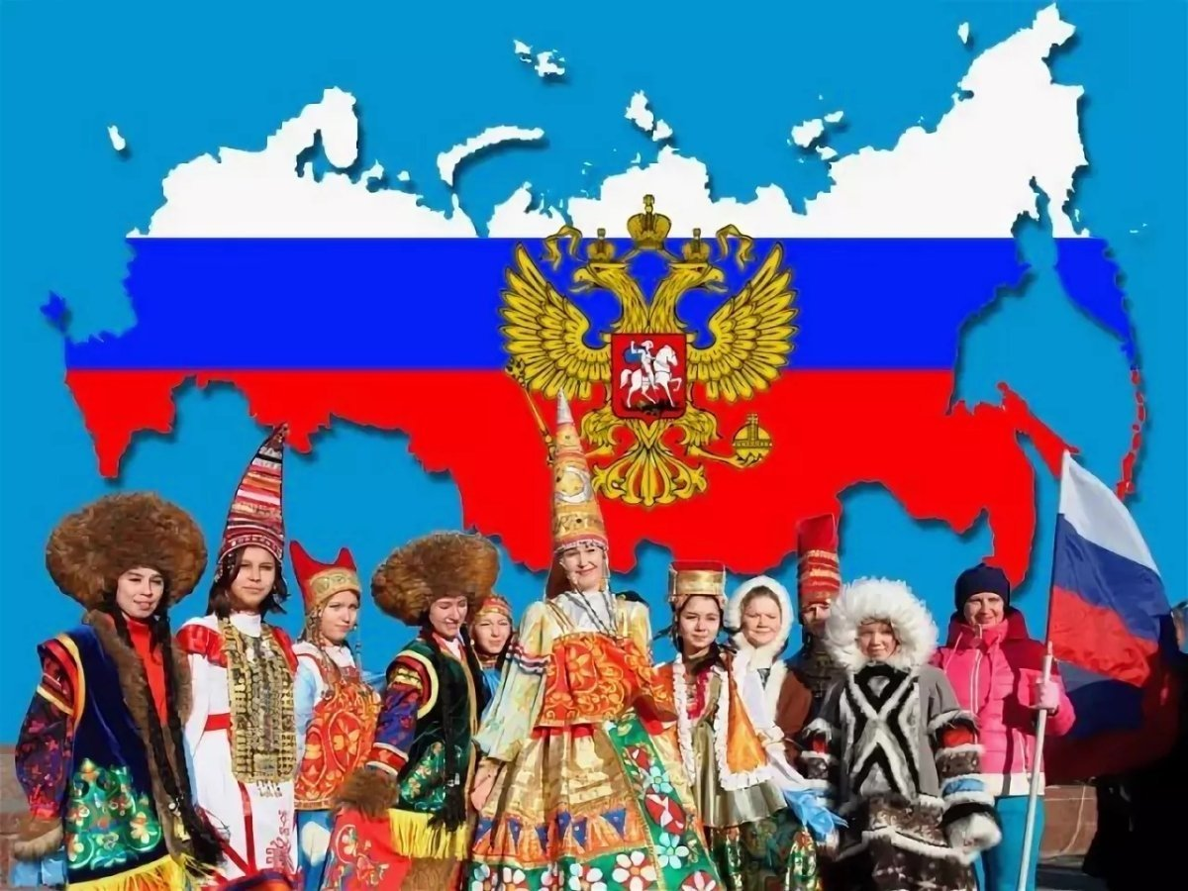
Россия – многонациональное государство

Slide 9
Спасибо за внимание!

